Slide 1













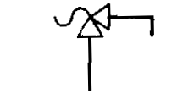




به نام خدا
علایم تاسیساتی
لوله رفت آب گرم کننده
لوله برگشت آب گرم کننده
شیر فلکه کشویی
شیر فلکه سوزنی
شیر یکطرفه
شیر پروانه ای
شیر توپکی
شیر اطمینان
صافی
مهره ماسوره

Slide 2
لوله ها از نظر جنس در صنعت تاسیسات
PEX-AL-PEX
تلفیقی
فلزی
PERT-AL-PERT
غیرفلزی
PP-AL-PP
PE-CEMENT-PE
سفالی
آزبست
مسی
آلومینیومی
فولادی
چدنی
سیمانی
پلاستیکی (پلیمری)
B کلاس
A کلاس
غیرداکتیل
داکتیل
گالوانیزه
سیاه
PVC
PP
PEX
PE
لوله ها از نظر ساخت
درزمستقیم
لوله های درزدار
لوله های بدون درز(مانیسمان)
درزمارپیچی

Slide 3
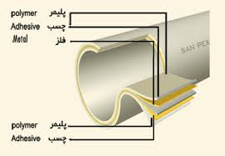
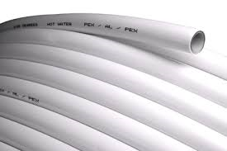
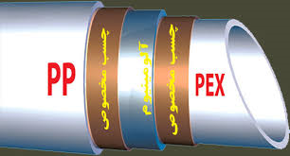
لوله تلفیقی

Slide 4
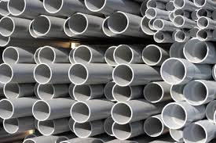
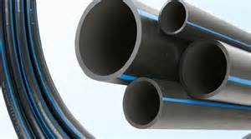
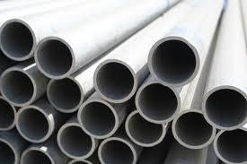
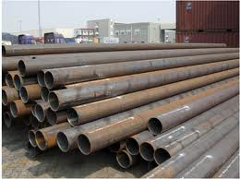
لوله پی وی سی
لوله پلی اتیلن
لوله فولادی گالوانیزه
لوله فولادی سیاه

Slide 5
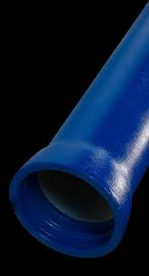
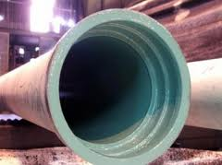
لوله چدنی

Slide 6
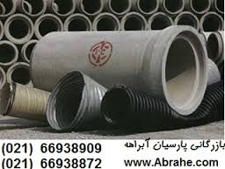
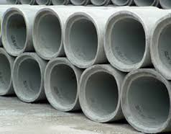
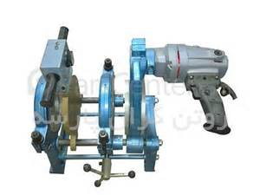
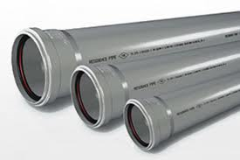
لوله آزبست
لوله آزبست
لوله پوشفیت
دستگاه جوش پلی اتیلن

Slide 7
شیرفلکه کشویی: این شیر فلکه بیشتر در محل هایی به کار میرود که بخواهند جریان سیال را به طور کامل بسته یا باز نمایند از خواص این شیر میتوان به کم بودن افت فشار در طول مسیر اشاره نمود و به همین دلیل در سر راه لوله های با طول زیاد از این شیر استفاده میگردد.
از خواص دیگر شیرفلکه این است که وقتی بطور کامل باز میشود ، مجرا بند ( دیسک ) از مسیر عبور جریان حذف میشود که این خاصیت باعث از بین رفتن هر گونه مقاومتی در شیر میگردد.
.
شیر توپی:
این نوع شيرفلکه ها ضربه ای نیز نامیده می شوند. جریان آب در این نوع شيرفلکه ها از میان سوراخ یک ساچمه کروی که در جایگاه کروی کاملا صیقلی شده ای قرار دارد٬٬ عبور می کند. برای باز و بسته کردن این نوع شيرفلکه ها نیز مانند شيرفلکه های سماوری فقط گردش 90 درجه ای دسته شيرفلکه ها کافی است. این شيرفلکه ها نیز مقاومت کمی در برابر جریان آب ایجاد می کنند. از این نوع شيرفلکه ها در لوله کشی آب گرم و سرد و همچنین لوله کشی گاز فشار ضعیف می توان استفاده کرد.
شيرفلکه سوزنی: شیر فلکه سوزنی : یک شیر سوزنی، شیری است با حرکت عمودی که در موارد کنترل جریان ، تنظیم میزان جریان و همچنین بستن مسیر سیال مورد استفاده قرار می گیرد. علت نامگذاری این شیر بخاطر وجود یک دیسک سوزنی در درون آن می باشد که با نشیمنگاه شیر در شیر جهت ایجاد یک آب بندی مناسب قرار گرفته است.

Slide 8
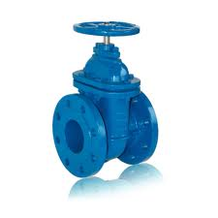
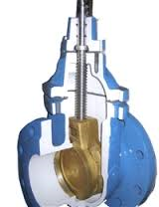
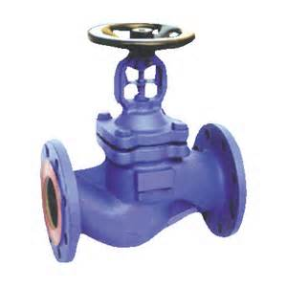
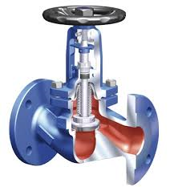
شیر فلکه کشویی چدنی
شیر فلکه سوزنی چدنی

Slide 9
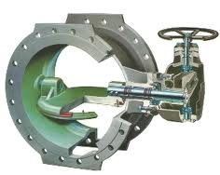
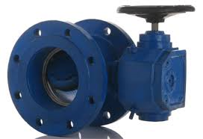
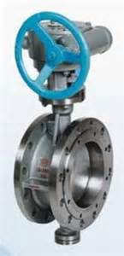
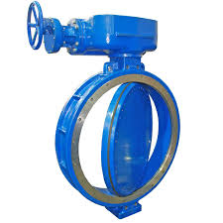
شیرفلکه پروانه ای چدنی

Slide 10
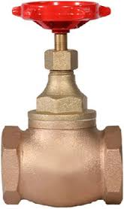
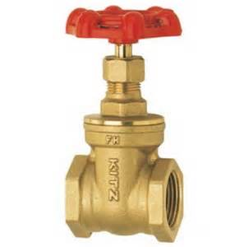
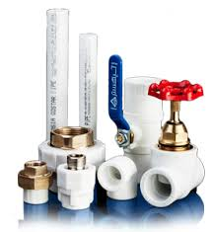
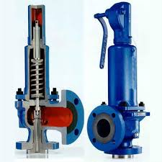
شیرفلکه سوزنی برنجی
شیرفلکه کشویی برنجی
شیر اطمینان آبگرم

Slide 11
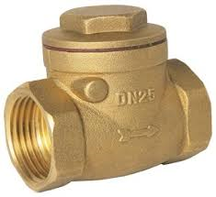
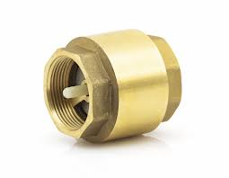
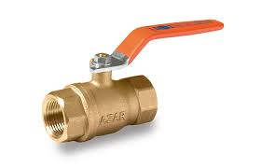
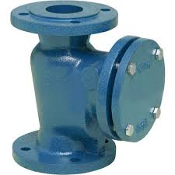
شیر یکطرفه برنجی
شیر یکطرفه چدنی
شیر گازی(توپکی)

Slide 12
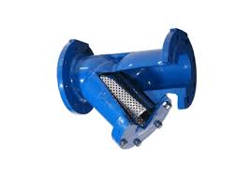
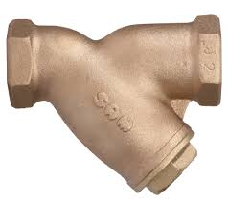

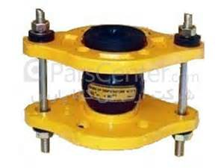
صافی
لرزه گیر

Slide 13
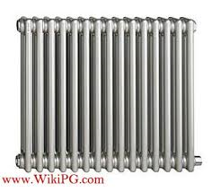
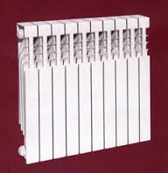

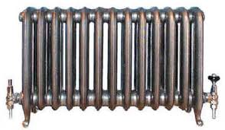
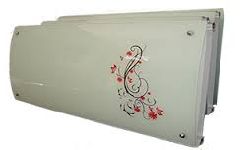
رادیاتورفولادی
رادیاتورآلومینیومی
رادیاتورچدنی
رادیاتورصفحه ای

Slide 14
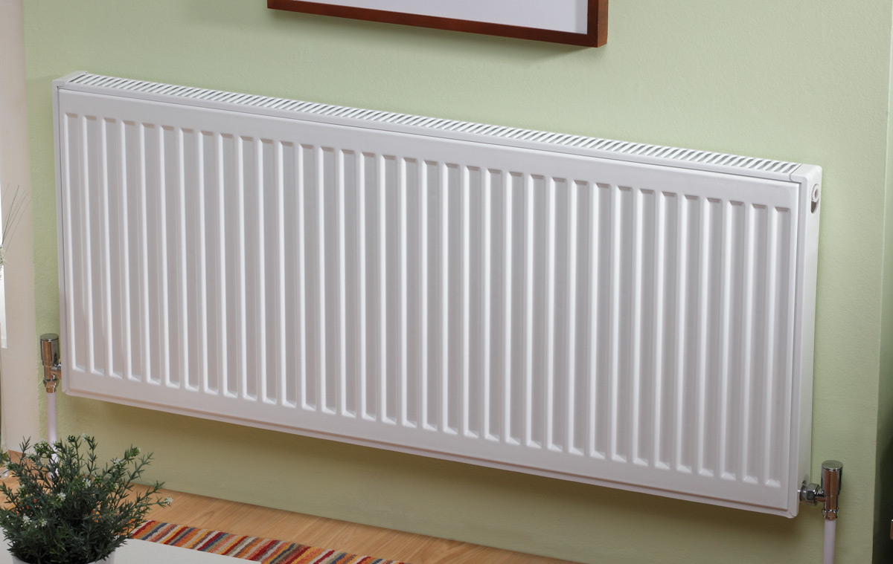
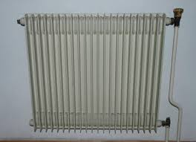
کانورتر
رادیاتور

Slide 15
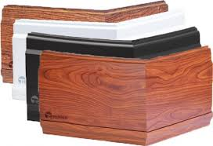
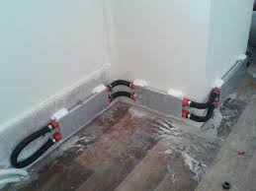
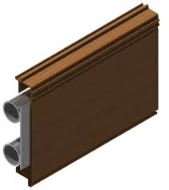
رادیاتور قرنیزی

Slide 16
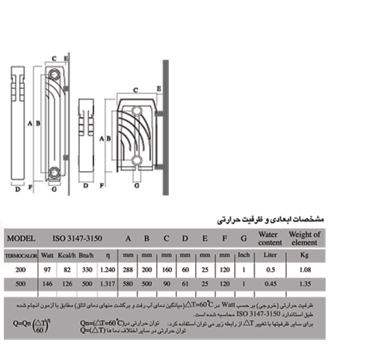

Slide 17
دیگ چدنی آبگرم: دیگ ها و بویلر ها به عبارت ساده فضای بسته ای هستند که در آن به یک سیال گرما داده می شود و از این سیال گرم شده در مصارف مختلف می توان استفاده کرد. دیگ ها انواع مختلفی در جنس بدنه همچون چدن، فولاد و یا استیل دارند. دیگ ها در انواع مختلف ازسوخت هایی همچون گاز شهری، گاز مایع، گازوئیل و سایر سوخت های استفاده شده توسط مشعل، برای ایجاد حرارت استفاده می کنند. دیگ ها انواع مختلفی دارند که قدیمی ترین نوع آنها دیگ های کتری مانند بوده که در آن آب توسط شعله مستقیم زیر دیگ گرم میشود، استفاده از این نوع امروزه منسوخ شده است. دیگ های چدنی چند تکه انواع دیگری از دیگ ها هستند که آب درون پنل های چدنی جریان پیدا می کند و گرم می شود. دیگ های چدنی عموما جهت گرمایش ساختمان های مسکونی استفاده میشون و آب گرم تولید شده توسط دیگ های چدنی در یک سیکل بسته بوسیله واحد های رادیاتور، فن کوئل، یونیت هیتر و ... به محیط انتقال پیدا می کند.
دیگ های آبگرم فولادی: بویلر هایی هستند که در آن از فولاد کربنی به عنوان متریال در بویلر استفاده شده است.
این نوع از دیگ های آبگرم به صورت زیر تقسیم بندی می گردد:
1- بویلر های فایرتیوپ
2- بویلر های واترتیوب
بویلر های آبگرم فایرتیوب یا لوله آتشین، بویلر هایی هستند که با عبور آتش و دود از درون لوله ها، آب اطراف لوله ها را به درجه حرارت مورد نظر می رساند.
این بویلر ها یکی از انواع بویلر های فایر تیوب هستند که برای تولید آبگرم مورد استفاده قرار می گیرند.
بویلر های آبگرم واترتیوب یکی از انواع بویلرهای آبگرم است که جدیدا در دنیا به صورت عمده مورد استفاده قرار می گیرد. این نوع از بویلر ها از انواع بویلر های واترتیوب است که برای تولید آبگرم مورد استفاده قرار می گیرند.
بویلر های واتر تیوب آبگرم دارای راندمان بالاتری از انواع دیگر بویلر های آبکرم است. در این نوع از بویلر ها آب در درون لوله ها می باشد و بنا بر قوانین استوانه های جداره نازک توان تحمل فشار بالاتری را دارند.

Slide 18
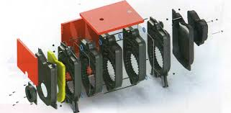
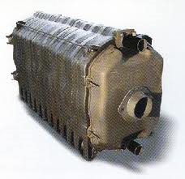
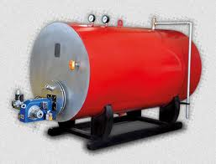
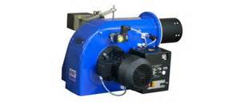
دیگ چدنی آبگرم
دیگ فولادی آبگرم
مشعل

Slide 19
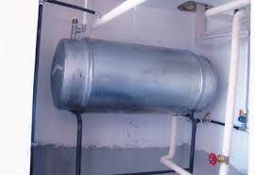
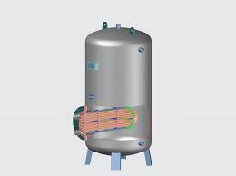
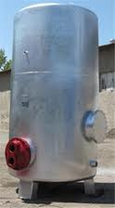
منبع دوچداره
منبع کویلی
منبع کویلی

Slide 20




منبع انبساط باز
منبع انبساط بسته

Slide 21





پکیج
پمپ زمینی
پمپ خطی
پمپ خطی

Slide 22


بوستر پمپ آبرسانی و آتشنشانی

Slide 23

پلان لوله کشی شوفاژ با موتورخانه

Slide 24

پلان لوله کشی شوفاژبا پمپ خانه(پکیج)

Slide 25

فلودیاگرام موتورخانه
پمپ در مسیر برگشت

Slide 26

فلودیاگرام موتورخانه
پمپ در مسیر رفت

Slide 27

رایزردیاگرام

Slide 28

جزییات نصب پمپ خطی در حالت قائم

Slide 29

جزییات نصب پمپ خطی در حالت افقی

Slide 30

جزییات نصب منبع آبگرم ایستاده

Slide 31

جزییات نصب پمپ زمینی

Slide 32

جزییات نصب دیگ آبگرم چدنی

Slide 33

جزییات نصب رادیاتور

Slide 44


Slide 45



Slide 46

گزارش گروه کنترل و نظارت : تاسیسات مکانیکی ساختمان فرم 11
اعضای گروه کنترل و نظارت : نام و نام خانوادگی و امضا ( کارشناس ⃝ گروه ⃝ ستاد ⃝ )
شهرداری منطقه: |  |  | شماره ثبت گزارش : | تاریخ ثبت گزارش :
نام مالک : |  |  | شماره پروانه ساختمانی : | نام مجری :
شماره پلاک ثبتی : |  |  | تاریخ صدور پروانه : | نام مهندس طراح:
تعداد طبقات سازه : |  |  | مساحت کل زیر بنا : | نام مهندس ناظر:
نشانی : |  |  |  |  | درخواست توقف کار⃝
مرحله | ردیف | عنوان |  |  |  | قابل قبول | غیرقابل قبول
اسکلت | 1 | محل داكتهاورايزرهادرطبقات اجراشده است
 | 2 | غلاف گذاري محل عبورلوله هاتعبيه گرديده است
 | 3 | پيشبيني عبوردودكش ها انجام شده است
لوله كشي و كانال كشي | 4 | سيستم جمع آوري ودفع آب باران
 | 5 | سيستم جمع آوري فاضلاب
 | 6 | سيستم لوله كشي آبسردوگرم بهداشتي
 | 7 | سيستم لوله كشي گرمايش وسرمايش
 | 8 | سيستم كانال هاي تهويه وتخليه هوا
 | 9 | سيستم لوله كشي آتشنشاني واطفا حريق
تجهيزات مكانيكي و لوازم بهداشتي | 10 | نصب لوازم بهداشتي وشيرآلات
 | 11 | نصب تجهيزات آتشنشاني
 | 12 | نصب تجهيزات مربوط به تخليه هوا
 | 13 | لوله كشي،نصب تجهيزات موتورخانه
 | 14 | نصب آسانسور
 | 15 | راه اندازي كليه سيستمهاي مكانيكي وپلاك گذاري آنها
 | 16 | عايقكاري وتجهيزات موتورخانه
جمع آوري فاضلات: |  | چاه جذبي ⃞ شبكه شهري ⃞
سيستم دفع آبباران: |  | چاه جذبي ⃞ محوطه⃞
سيستم گرمايش: |  | بخاري ⃞ پكيج ⃞ اسپليت ⃞ موتورخانه مركزي ⃞ ساير⃞
سيستم سرمايش: |  | كولرآبي ⃞ كولرگازي ⃞ اسپليت ⃞ موتورخانه مركزي ⃞ تهويه مطبوع ⃞ ساير⃞
آسانسور: |  | آسانسوركابلي ⃞ آسانسورهيدروليكي ⃞ پله برقي⃞
سيستم آتشنشاني: |  | جعبه آتشنشاني ⃞ كپسول اطفاءحريق⃞

